Slide 1
Modificação do Pong Genético para Multiobjetivo
Aluna: Giordanna De Gregoriis
Professor: Claudomiro Sales

Slide 2
Agenda
Introdução
Modificações
Novos Objetivos
Resultados
Conclusão
Referências

Slide 3
Introdução
O Pong Genético possui como objetivo obter os genes ideais para que o AI Genético consiga ter uma perfomance melhor que a dos AIs convencionais.
Porém ele só possui este único objetivo, continuando um jogo de pong convencional. E se ele tivesse ainda mais elementos a serem modificados, além de seus pesos?

Slide 4
Modificações
As modificações propostas do jogo são:
Instanciar mais de uma bola em uma rodada, sendo uma bola em específico diferente e valiosa, ganhando uma pontuação maior;
Acrescentar mais genes que modifique o tamanho da raquete, onde quanto maior, mais lento a raquete será.

Slide 5
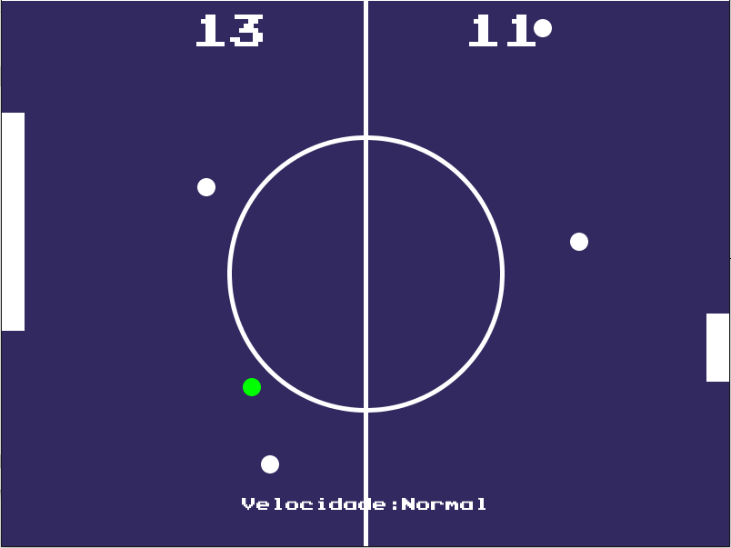
Modificações

Slide 6
Novos Objetivos
Assim, para conseguir a maior pontuação, surgem dois objetivos:
Conseguir acertar o maior número de bolas;
Conseguir acertar sempre a bola que dá mais pontos.
Estes objetivos são conflitantes.

Slide 7
Novos Objetivos
Para acertar um maior número de bolas, uma raquete maior seria mais favorável.
Para conseguir sempre acertar a bola diferente, uma raquete menor e mais ágil seria melhor.

Slide 8
Resultados
Foram feitas 5 execuções.
A seguir temos as frentes de Pareto de cada execução e os 4 melhores genótipos obtidos.

Slide 9
Resultados
Execução 1 – V.S. AI Físico

Slide 10
Resultados

Slide 11
Resultados

Slide 12
Resultados
Genótipos da 1ª Frente de Pareto:
Peso Vel. Y Bola | Peso Pos. Y Bola | Peso Pos. Y Raquete | Tamanho da Raquete | Prioridade pra Bola Especial
0,041766 | -0,0701 | 0,81185 | 178,6333 | 0
-0,13251 | -0,0197 | 0,807678 | 170,0496 | 0
0,006465 | -0,08651 | 0,755484 | 169,4712 | 0
-0,00884 | -0,10107 | 0,757392 | 169,037 | 0

Slide 13
Resultados
Execução 2 – V.S. AI Físico

Slide 14
Resultados

Slide 15
Resultados

Slide 16
Resultados
Genótipos da 1ª Frente de Pareto:
Peso Vel. Y Bola | Peso Pos. Y Bola | Peso Pos. Y Raquete | Tamanho da Raquete | Prioridade pra Bola Especial
0,448833 | 1,425202 | -1,49072 | 75 | 1
0,467166 | 1,353135 | -1,43389 | 75 | 0,996821
0,467749 | 1,345856 | -1,43934 | 75 | 0,996618
0,376047 | 1,40694 | -1,50611 | 75 | 0,8998

Slide 17
Resultados
Execução 3 – V.S. AI Físico

Slide 18
Resultados

Slide 19
Resultados

Slide 20
Resultados
Genótipos da 1ª Frente de Pareto:
Peso Vel. Y Bola | Peso Pos. Y Bola | Peso Pos. Y Raquete | Tamanho da Raquete | Prioridade pra Bola Especial
0,950912 | 0,950076 | 0,144148 | 182,9874 | 0
0,790244 | 1,055659 | 0,176228 | 179,581 | 0
0,871993 | 1,081052 | 0,136354 | 177,8561 | 0
0,881499 | 1,071046 | 0,136777 | 177,3058 | 0

Slide 21
Resultados
Execução 4 – V.S. AI Físico

Slide 22
Resultados

Slide 23
Resultados

Slide 24
Resultados
Genótipos da 1ª Frente de Pareto:
Peso Vel. Y Bola | Peso Pos. Y Bola | Peso Pos. Y Raquete | Tamanho da Raquete | Prioridade pra Bola Especial
-0,17097 | 0,710765 | -0,83707 | 75 | 1
-0,137 | 0,732208 | -0,82303 | 75 | 0,984045
-0,11569 | 0,755657 | -0,79964 | 75 | 0,972961
-0,09592 | 0,817126 | -0,85057 | 83 | 0,882144

Slide 25
Resultados
Execução 5 – V.S. AI Físico

Slide 26
Resultados

Slide 27
Resultados

Slide 28
Resultados
Genótipos da 1ª Frente de Pareto:
Peso Vel. Y Bola | Peso Pos. Y Bola | Peso Pos. Y Raquete | Tamanho da Raquete | Prioridade pra Bola Especial
0,950338 | 0,718774 | -0,89981 | 138,9148 | 0,002113
0,995118 | 0,716584 | -0,78296 | 157,0508 | 0
0,949777 | 0,721003 | -0,85913 | 147,0508 | 0
0,918629 | 0,706484 | -0,83703 | 141,1345 | 0

Slide 29
Resultados
A população tende a sempre ir para um extremo ou outro, não demonstrando então diversas soluções espaçadas.
Isso se deve ao fato de que os pesos não são levados em conta no NSGA, focando somente no tamanho da raquete e na prioridade em acertar sempre a bola especial.

Slide 30
Conclusão
O NSGAII utilizado neste projeto deve ser alterado para que não atrapalhe nos pesos dos genótipos.
Para isso o NSGAII deve trabalhar com mais um objetivo, no qual seria a aptidão de tais pesos.

Slide 31
Referências
BUSTARD, J. (2014) Programming Pong in Java! (Full Tutorial). Disponível em: <https://youtu.be/1wD2CdFlDaE>.
FOSTER, T. (2015) Genetic Pong – The Public Var. Disponível em: <http://publicvar.wikidot.com/post:genetic-pong>.
Souza, M. J. F., & Coelho, O. V. N. (2012). Uma abordagem multiobjetivo para o problema de planejamento operacional de lavra.

Slide 32
FIM

